Slide 1
3週間の勉強
GA Genetic algorithm

Slide 2

遺伝的アルゴリズムによる多目的最適化
Grasshopperのwallaceiやgalapagosなどで採用されている遺伝的アルゴリズムを何となくで、使うのではなく、理解して使いたい。
Pythonのライブラリ…Deap
本は探してみたがない。
ネットには転がってる。
あと、ITパスポートの勉強

Slide 3
遺伝的アルゴリズム(GA)とは何か？
生物の進化にヒントを得た、最適化のためのアルゴリズムの一つである。
以下の概念を用いて、システムをモデル化し、効率的な探索アルゴリズムを与える。
選択淘汰・・・環境により適合した「種」は次世代で個体を増やし、環境に適合しない「種」は個体を減らす
交叉・・・一定確率で二つの「種」の遺伝子配列が組み合わされて新しい種となること
突然変異・・・遺伝子配列の中の特定のビットが一定確率で逆転して、別の種となること
世代交代・・・上記の選択・交叉・突然変異によって、次第により環境に適した種が多数を占めるようになること

Slide 4
GAの順列問題での適用の問題
長方形詰込み問題のBottom_left法におけるGAは詳しくは省略するが順列問題に帰着する。
順列問題での、交叉や突然変異などの遺伝子操作はバイナリビットストリングの場合とは異なってくる。
順列の表現方法も複数存在していたが、これらの表現や操作の中から、適当となるものを選ばなければならなかった。

Slide 5
長方形詰込み問題（改良版）
無駄が多かったものを改良したら約1/50の速さになった。
点群を総当たりするのはアホ。

Slide 6
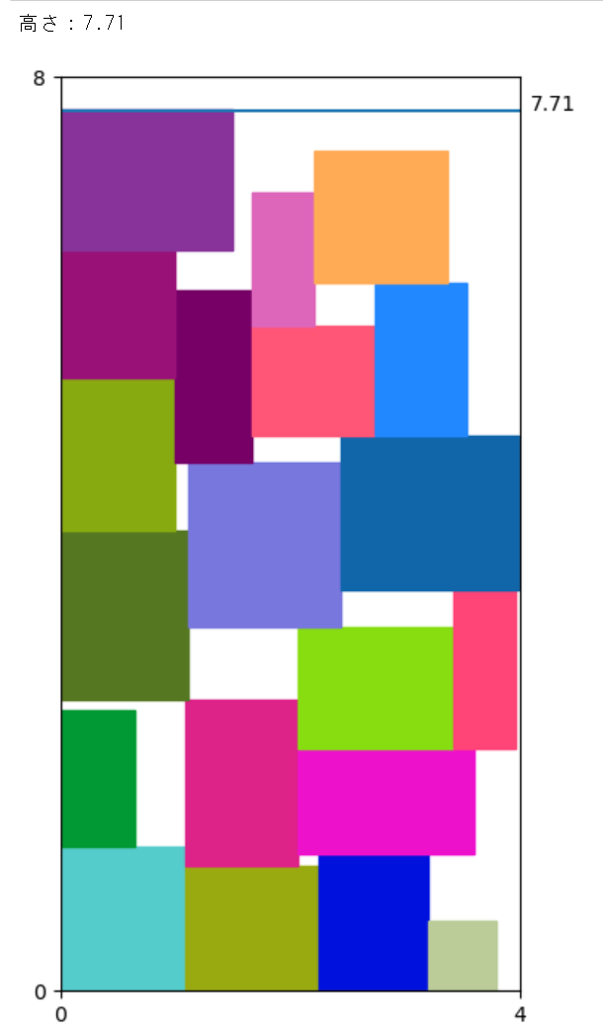
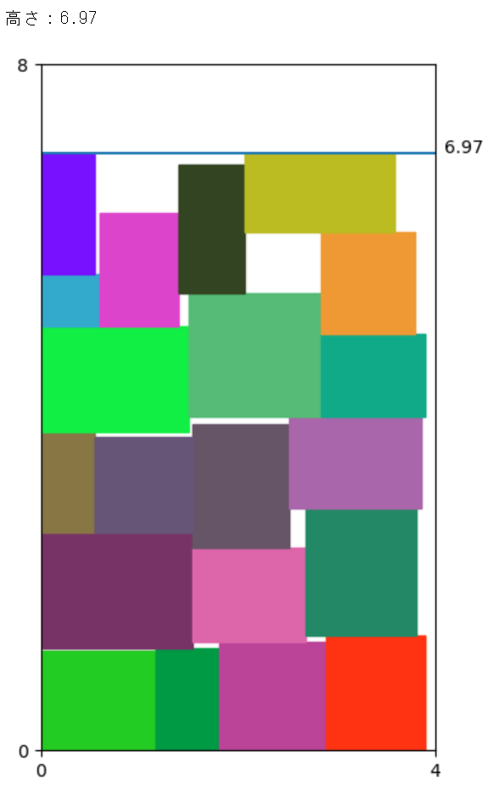
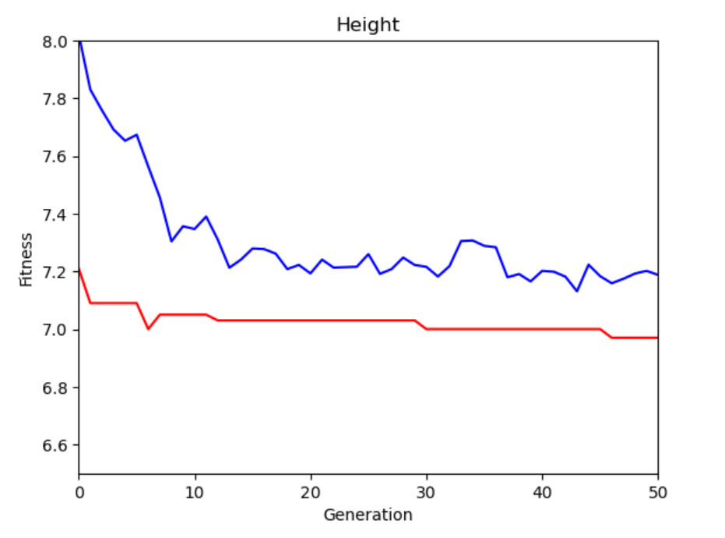
GAに通したもの

Slide 7
今後の課題
平面形状最適化を実装する。
途中（行き詰っている）
強化学習とか
建設スト：床面積、壁長さ
各部屋の必要面積
単位当たり移動コスト:マンハッタン距離

Slide 8
参考資料
DEAP - Pythonと機械学習 (hatenablog.com)
ono-t.d.dooo.jp/GA/GA-order.html#OR

